Slide 1

UI/UX dan Scrum
Gold - Chapter 8 - Topic 4

Slide 2

Agenda
UI/UX dan Scrum
1) Scrum actors
2) Scrum artefacts
3) Cara kerja Scrum
4) Tanggung jawab UX dalam Scrum ceremonies
5) Best practices untuk menerapkan Scrum pada
desain UX

Slide 3
Recap

Slide 4

Recap
Scrum Development Methodology
Scrum bisa dibilang salah satu metodologi pengembangan perangkat lunak paling fleksibel yang tersedia. Ini didasarkan pada filosofi Agile dan disukai karena pendekatan inkremental dan iteratifnya. Metodologi Scrum melibatkan product owner (Product Owner), Scrum Master, dan Tim Pengembang.
product owner menerima masukan dari klien dan memastikan bahwa tim berada di jalur yang benar dalam memenuhi persyaratan klien. Sementara itu, Scrum Master bertindak sebagai fasilitator dan memastikan bahwa anggota tim terbiasa dengan proses Scrum. Tim bertanggung jawab atas pelaksanaan pengembangan.
Notes:
Photo by Lala Azizli on Unsplash

Slide 5
Recap
Apa yang membuat Scrum menjadi metodologi yang ideal dalam lingkungan yang serba cepat adalah bagaimana tugas dijalankan dalam sprint. Setiap sprint membutuhkan waktu hingga 4 minggu. Eksekusi yang cepat memungkinkan tim untuk mengidentifikasi masalah, memperkenalkan solusi, menguji, dan mengumpulkan umpan balik dalam waktu singkat. Itu membuat menangani proyek yang bergerak cepat menjadi lebih mudah.
Notes:
Photo by Lala Azizli on Unsplash

Slide 6
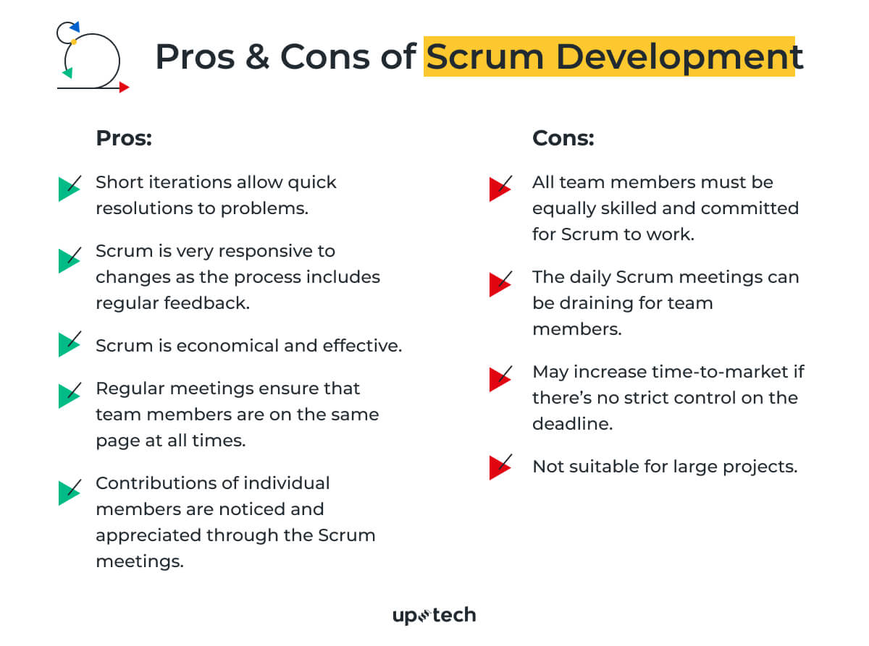
Recap

Slide 7
Recap
Scrum Development Methodology Cocok Untuk
Scrum adalah metodologi yang tepat jika Anda memiliki proyek dengan persyaratan yang tidak jelas tetapi perlu beradaptasi dengan perubahan yang sering terjadi. Misalnya, Anda perlu membuat MVP dengan cepat dan mengujinya di antara pengguna. Ingatlah bahwa Scrum hanya efektif jika Anda memiliki tim yang berkomitmen penuh dan berpengalaman.
Kita akan membahas scrum lebih dalam pada sesi berikutnya.
Notes:
Photo by Lala Azizli on Unsplash

Slide 8
Scrum actors

Slide 9

Scrum actors
Peran - peran dalam Scrum (Scrum actors)
Ada tiga peran berbeda yang diperlukan dalam melakukan metode Scrum, yaitu:
1. Scrum Master
2. Product Owner
3. Team
Mari kita bahas satu persatu ketiga peran tersebut.
Notes:
Photo by Jason Goodman on Unsplash

Slide 10
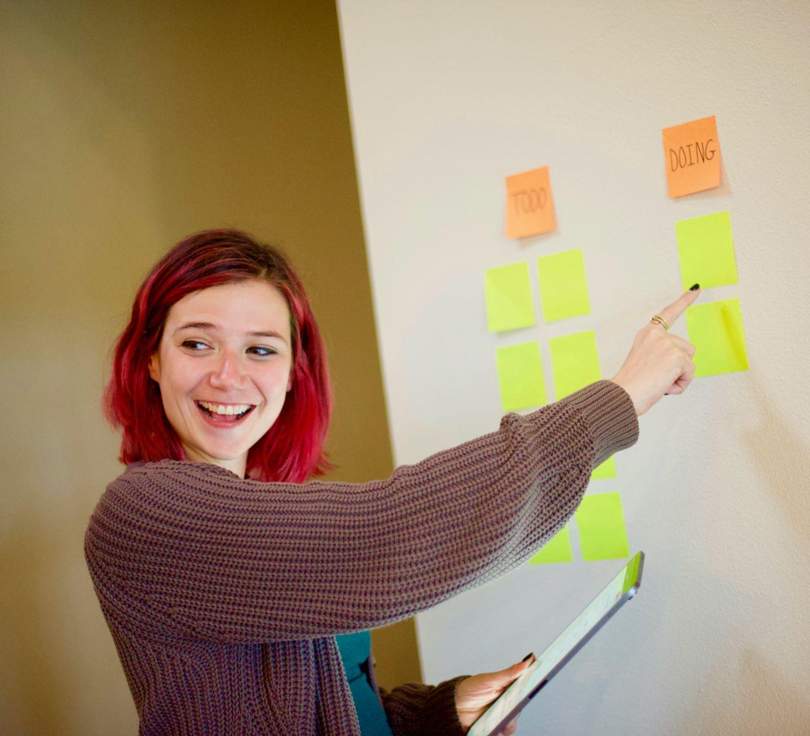
Scrum actors
Scrum master
Scrum Master membantu grup produk mempelajari dan menerapkan Scrum untuk mencapai nilai bisnis. Scrum Master melakukan apa pun yang mereka bisa untuk membantu Tim, product owner, dan organisasi menjadi sukses. Scrum Master bukanlah manajer dari anggota Tim, juga bukan manajer proyek, pemimpin tim, atau perwakilan tim.
Scrum Master melayani Tim; membantu menghilangkan hambatan, melindungi Tim dari gangguan luar, dan membantu Tim mengadopsi praktik pengembangan Agile. Dia mendidik, melatih, dan membimbing product owner, Tim, dan seluruh organisasi dalam penggunaan Scrum dengan terampil.
Notes:
Photo by Parabol on Unsplash

Slide 11
Scrum actors
Tugas - tugas Scrum master
Scrum Master adalah seorang fasilitator dan Servant Leader yang mendorong dan menuntut pengorganisasian diri dari tim pengembangan.
Scrum Master memungkinkan kerjasama yang erat di semua peran dan fungsi, mengatasi masalah sumber daya dan ketidakpatuhan terhadap praktik scrum.
Scrum Master melindungi tim dari gangguan eksternal dan internal.
Scrum Master menghilangkan hambatan sehingga tim dapat fokus pada pekerjaan yang ada dan mengikuti praktik scrum.
Seorang Scrum Master biasanya bukan seorang manajer atau pemimpin, tetapi dia adalah seorang pemimpin dan pelatih yang berpengaruh yang tidak melakukan perintah dan kontrol langsung.

Slide 12
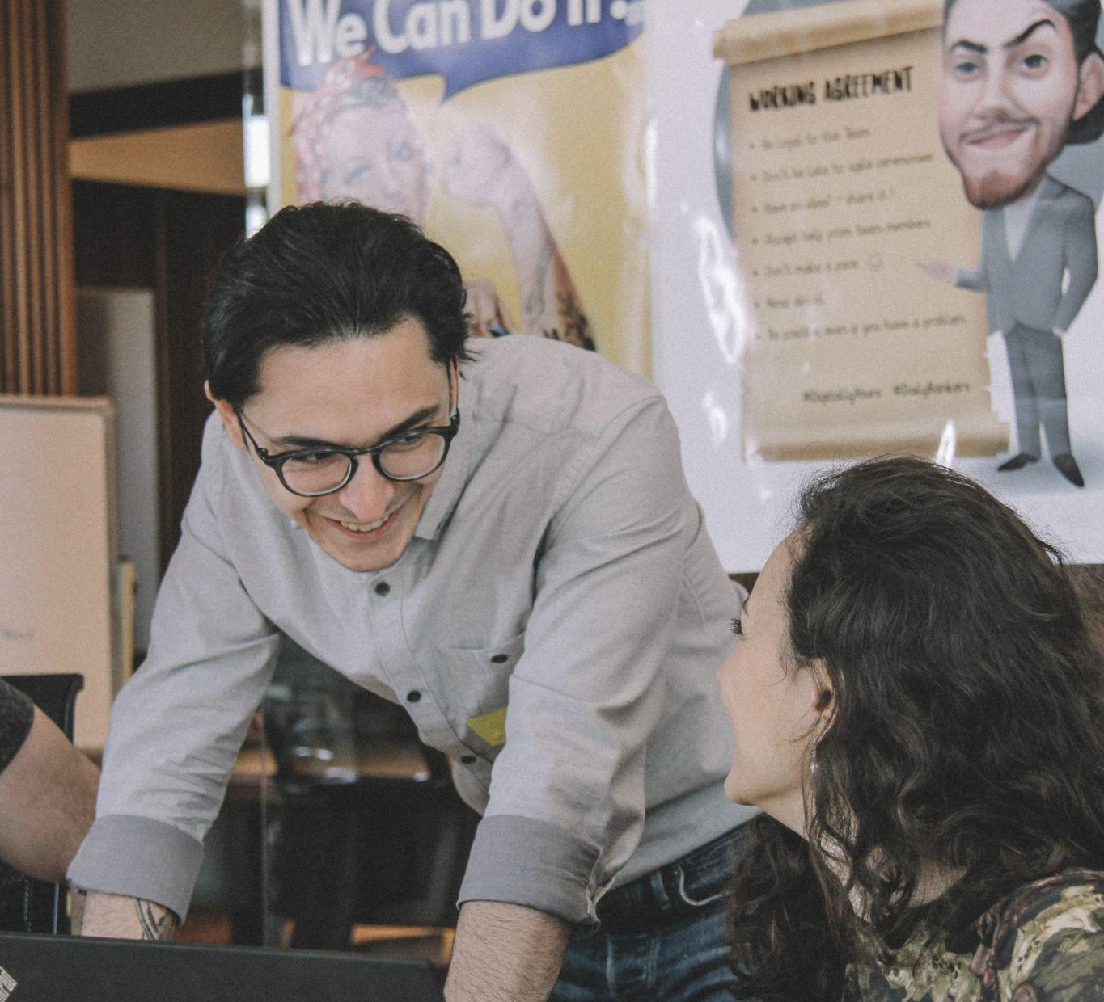
Scrum actors
Product owner
Product owner bertanggung jawab untuk memaksimalkan Return on Investment (ROI) dengan mengidentifikasi fitur produk, menerjemahkannya ke dalam daftar yang diprioritaskan, memutuskan mana yang harus berada di bagian atas daftar untuk Sprint berikutnya, dan terus memprioritaskan ulang dan menyempurnakan daftar.
product owner memiliki tanggung jawab untung dan rugi atas produk tersebut, dengan asumsi produk tersebut adalah produk komersial. product owner di Agile seperti juru bicara pelanggan dan perlu mewakili mereka
Notes:
Photo by Lala Azizli on Unsplash

Slide 13
Scrum actors
Tugas - tugas product owner
Product owner memiliki product backlog dan menulis cerita pengguna dan acceptance criteria.
Seorang Product Owner bertanggung jawab untuk memprioritaskan Product Backlog yang diprioritaskan dan memutuskan tanggal rilis serta kontennya.
Product owner menerima atau menolak product backlog item.
Product owner memiliki kekuatan untuk membatalkan Sprint, jika menurutnya tujuan Sprint berlebihan.
Product owner adalah orang yang bertanggung jawab atas Return on Investment (ROI) produk.

Slide 14
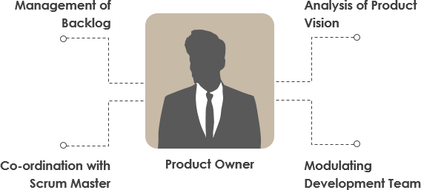
By Visual Paradigm

Slide 15

Scrum actors
Development Team
Tim pengembang adalah kumpulan individu yang bekerja sama untuk mengembangkan dan memberikan peningkatan produk yang diminta dan berkomitmen. Ini terdiri dari anggota lintas fungsi yang mampu mencapai tujuan sprint. Ini dapat mencakup insinyur perangkat lunak, arsitek, pemrogram, analis, admin sistem, pakar QA, penguji, perancang UI, dll.
Notes:
Photo by Mars on Unsplash

Slide 16
Scrum actors
Tugas - tugas development team
Tim Pengembang membangun produk yang ditunjukkan oleh product owner: aplikasi atau situs web, misalnya. Tim di Scrum bersifat “silang fungsional”
Tim Pengembang mencakup semua keahlian yang diperlukan untuk mengirimkan produk yang berpotensi dapat dikirim setiap Sprint
Tim Pengembang mengatur dirinya sendiri, dengan tingkat otonomi dan akuntabilitas yang sangat tinggi.
Tim Pengembang memutuskan berapa banyak item yang akan dibuat dalam Sprint, dan cara terbaik untuk mencapai tujuan tersebut.
Tim Pengembang adalah tim lintas fungsi, kecil, dan mandiri yang memiliki tanggung jawab kolektif untuk mengembangkan, menguji, dan merilis peningkatan Produk.
Tim Pengembang tidak boleh menunjuk pemimpin tim mana pun karena keputusan diambil secara kolektif oleh tim.

Slide 17
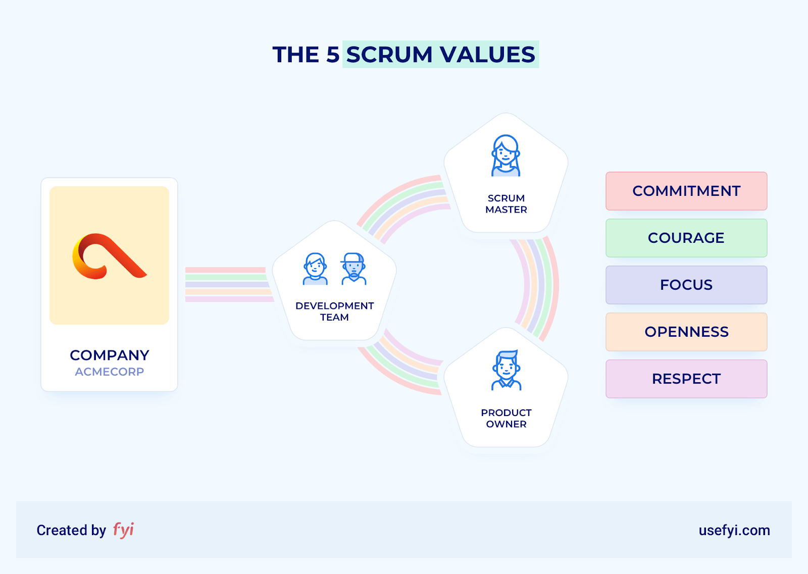

Slide 18
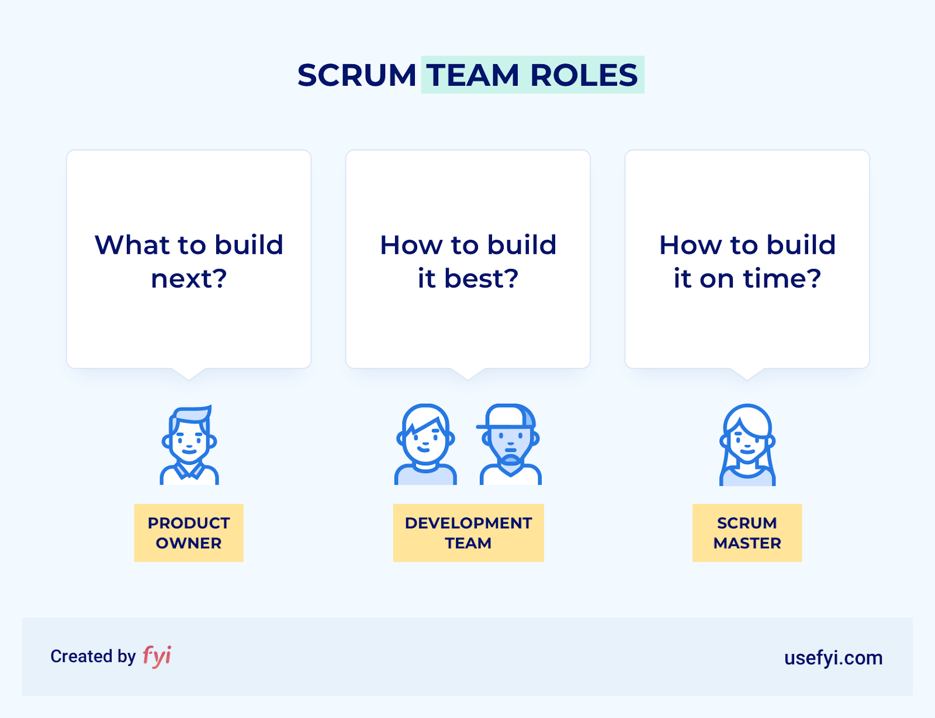

Slide 19
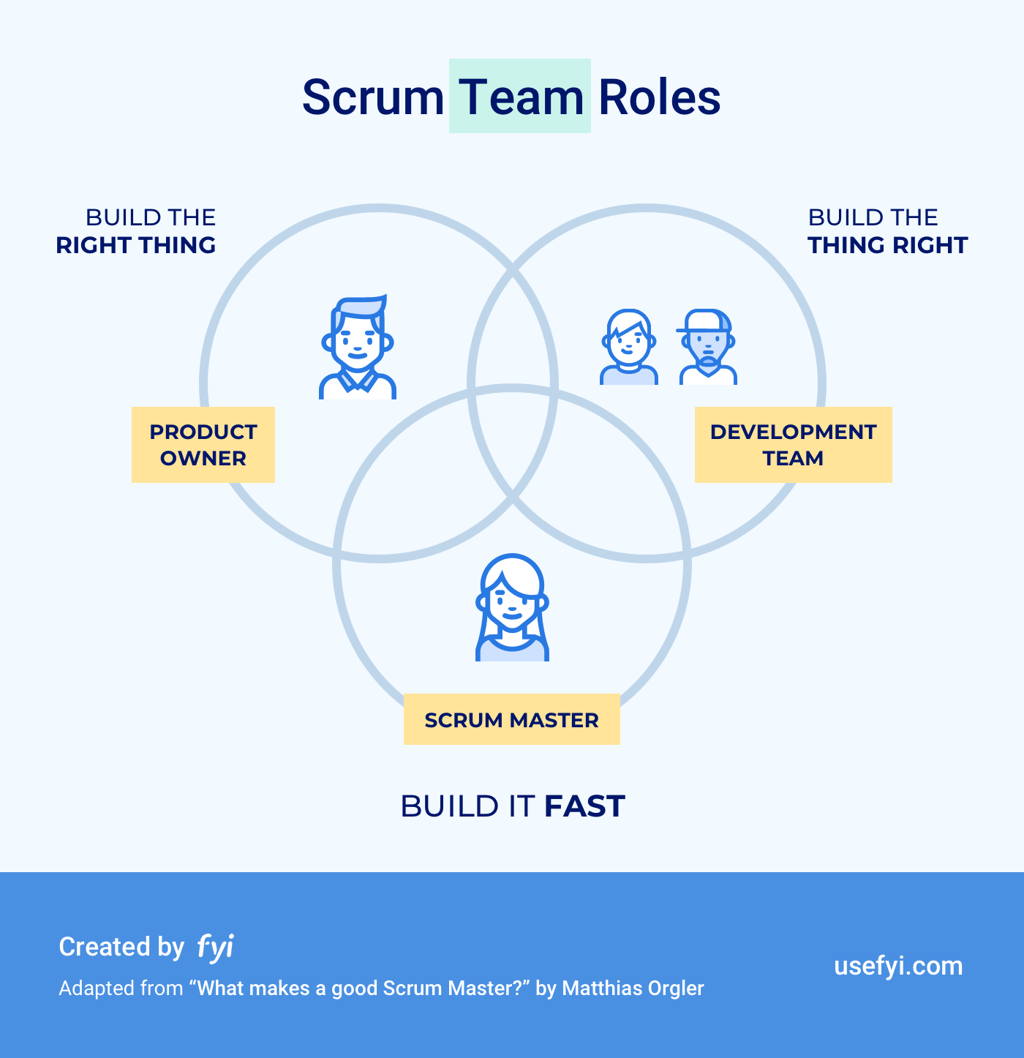

Slide 20
Scrum artefacts

Slide 21

Scrum artefacts
Scrum artefacts
Artefak scrum utama adalah product backlog, sprint backlog, dan increment.
Istilah artefak sering dikaitkan dengan reruntuhan arkeologi dan peninggalan kuno. Namun dalam pengembangan perangkat lunak, istilah artefak mengacu pada informasi kunci yang dibutuhkan selama pengembangan suatu produk.
Mari kita telusuri beberapa artefak - artefak Scrum.
Notes:
Photo by Olivier Zaech on Unsplash

Slide 22
Return of Investment:.
ROI mewakili manfaat yang diperoleh dari investasi versus biaya yang dikeluarkan. Untuk setiap keputusan yang dibuat manajer, mereka harus mempertimbangkan ROI, dan berkolaborasi dengan pelanggan untuk memastikan bahwa semua orang menyetujui opsi yang memaksimalkan ROI.
Product Backlog:.
Backlog produk adalah daftar prioritas kiriman (seperti fitur baru) yang harus diimplementasikan sebagai bagian dari proyek atau pengembangan produk. Ini adalah artefak pengambilan keputusan yang membantu Anda memperkirakan, menyempurnakan, dan memprioritaskan semua yang mungkin ingin Anda selesaikan di masa mendatang.
Product Backlog Item:.
Item backlog pada dasarnya adalah ide apa pun yang dapat menambah nilai pada produk yang sedang dikembangkan. Di Scrum, ide-ide tersebut diubah menjadi item yang disimpan pada product backlog, kadang disebut item backlog atau item backlog produk (kadang-kadang disebut sebagai PBI).

Slide 23
Sprint:.
Detak jantung dari Scrum adalah Sprint, sebuah batasan waktu (timebox) untuk pengembangan produk yang siap digunakan oleh pengguna atau dimasukkan ke lingkungan produksi dalam konteks pengembangan piranti lunak yang berdurasi tidak lebih dari 30 hari. Karena durasi Sprint lebih singkat dibandingkan durasi pengembangan produk, maka dalam daur hidup pengembangan produk akan ada beberapa Sprint.
Sprint Product Backlog:.
Sprint backlog, di sisi lain, dapat didefinisikan sebagai bagian dari product backlog. Ini hanya melibatkan cerita, yang perlu dicapai selama sprint berikutnya.
Increments:.
Increments produk adalah deliverable pelanggan yang dihasilkan dengan menyelesaikan tugas backlog produk selama sprint. Ini juga mencakup peningkatan dari semua sprint sebelumnya. Selalu ada satu increments untuk setiap sprint dan kenaikan diputuskan selama fase perencanaan scrum.

Slide 24
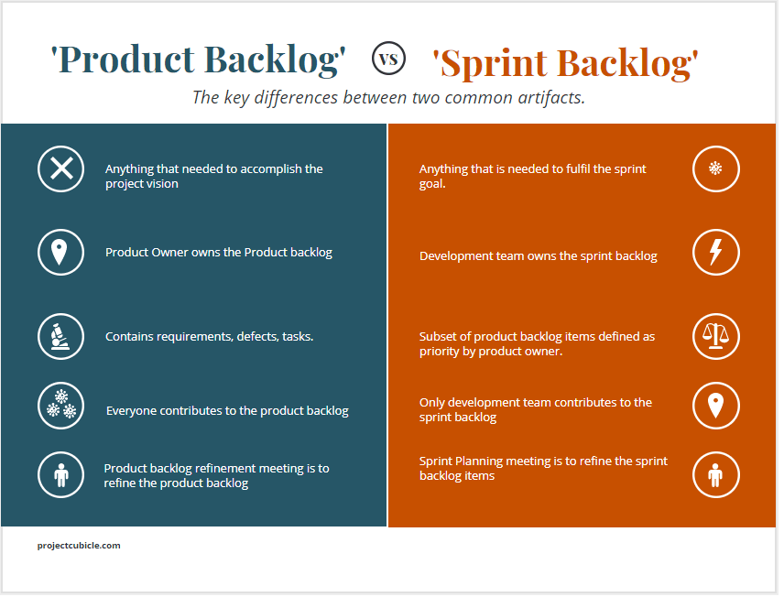

Slide 25
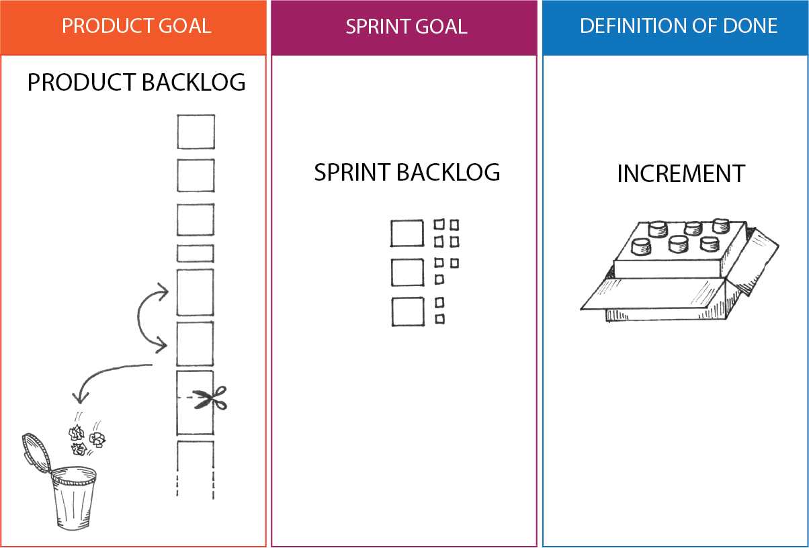
.5d Vision.

Slide 26
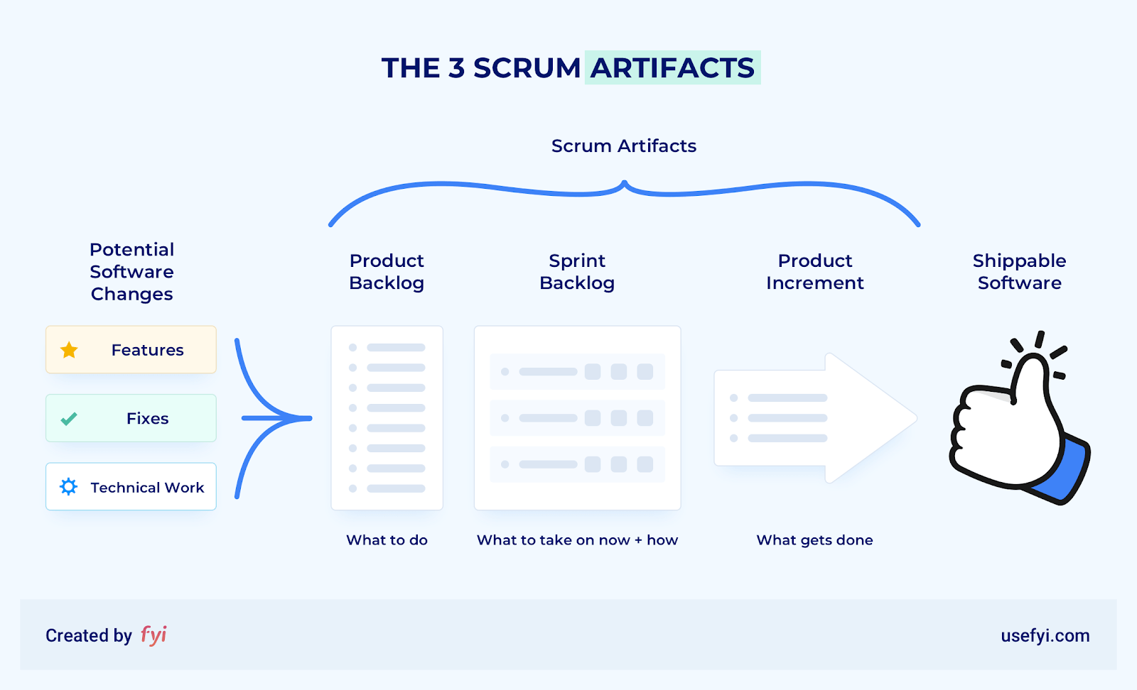

Slide 27
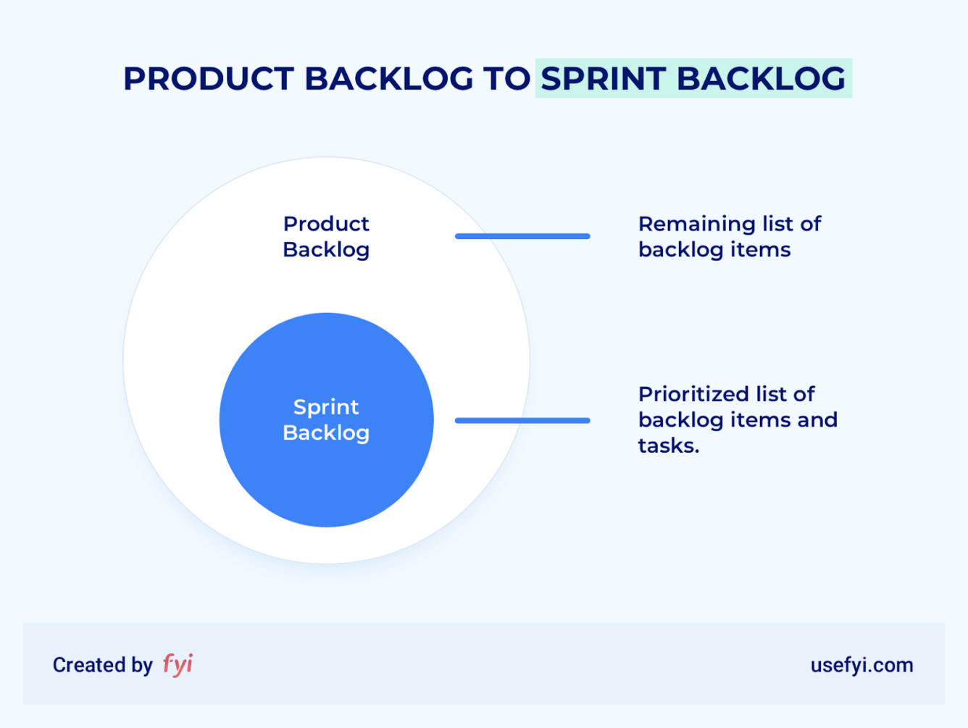

Slide 28
Cara Kerja Scrum

Slide 29
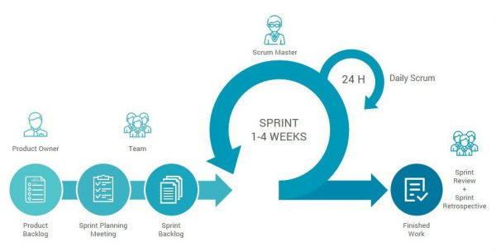

Slide 30
Untuk melaksanakan metode Scrum di tiap project yang dijalankan, kamu perlu melakukan tahapan-tahapan berikut.
Step 1
Step 2
Step 3
Step 4
Step 5
Menentukan Tim
Dalam mengerjakan suatu project, tentu kamu membutuhkan tim.
Biasanya, anggota tim tak lebih dari 5-10 orang. Usahakan jumlah anggota seefektif dan seefisien mungkin.
Menentukan Waktu
Sprint sendiri serangkaian pekerjaan yang dilakukan untuk menyelesaikan suatu masalah khususnya penciptaan produk baru.
Biasanya, sprint berlangsung 7 hingga 30 hari.
Menentukan Peran
Agar dapat bekerja maksimal, suatu tim haruslah memiliki struktur dan perannya masing-masing agar tidak tumpang tindih.
(Scrum Master, Product Owner, Development Team)
Mengumpulkan berbagai permasalahan
Dalam project management, disebut sebagai backlog.
Berbagai permasalahan atau backlog ini kemudian dikumpulkan dan dibuat prioritas pengerjaannya.
Memulai Sprint
Dalam melaksanakan sprint, bisa saja ditemukan permasalahan atau backlog lain.
Komunikasikan hal ini dengan product owner apakah backlog tersebut bisa dilaksanakan dalam sprint tersebut atau sprint selanjutnya.

Slide 31
Tanggung jawab UX dalam Scrum ceremonies

Slide 32

Tanggung jawab UX dalam Scrum ceremonies
Peran UX
Sebagai bagian dari tim Agile, para praktisi UX harus berpartisipasi dalam upacara (ceremony) Scrum untuk menjaga komunikasi, mempengaruhi kesuksesan produk, dan berkontribusi secara produktif kepada tim.
Keterlibatan UX dalam tim yang Agile berarti lebih dari sekadar melaksanakan sprint menyampaikan ide dengan cepat secara terus-menerus kepada product owner, pemangku kepentingan, dan pengembang. Dalam tim yang agile, praktisi UX juga menjadi kontributor aktif, dalam semua pertemuan dan upacaranya. Sederhananya, profesional UX yang bekerja di Agile tidak boleh mengabaikan upacara Scrum begitu saja,
Notes:
Photo by krakenimages on Unsplash

Slide 33
Tanggung jawab UX dalam Scrum ceremonies
Ketika praktisi UX memutuskan untuk melewatkan atau tidak berpartisipasi dalam Scrum ceremonies, maka akan ada risiko kehilangan:
Gambaran yang lebih besar, visi produk, dan hasil yang diinginkan
Masalah yang perlu selesaikan untuk pengguna
Rasa tujuan dan kebersamaan dengan tim
Kepraktisan implementasi dengan pengembangan
Bagaimana maksud desain diterjemahkan oleh pengembang dalam kode
Apa yang harus diprioritaskan dalam sprint mendatang
Apakah penemuan atau pekerjaan sprint 0 tambahan diperlukan
Peluang untuk menghilangkan prasangka desain berbasis opini
Kesempatan untuk mengundang tim untuk mengamati penelitian atau berpartisipasi dalam workshop
Area di mana UX dapat meningkatkan produk
Kisah pengguna yang membutuhkan detail lebih konkret dari UX
Di mana tim UX mungkin perlu membantu tim QA dengan pengujian

Slide 34
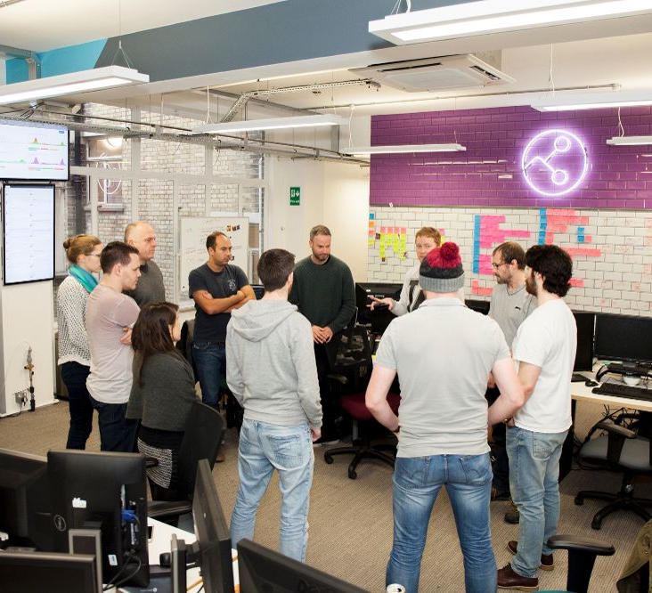
Tanggung jawab UX dalam Scrum ceremonies
Aktivitas pada standup (Daily Scrum)
Sebagian besar tim Scrum mengadakan rapat harian yang disebut sebagai standup atau Scrum harian. Pertemuan ini biasanya sangat singkat, tidak lebih dari 15 menit, dan berfokus pada komunikasi dengan tim untuk memastikan bahwa pekerjaan berjalan sesuai rencana dan setiap hambatan dibagikan dan diselesaikan dengan cepat.
Setiap anggota tim, termasuk UX, berdiri untuk menyampaikan jawaban singkat untuk setiap pertanyaan berikut:
Notes:
Image from https://www.glassdoor.com/Photos/Decision-Tech-Office-Photos-IMG1120248.htm

Slide 35
Tanggung jawab UX dalam Scrum ceremonies
Apa yang kamu lakukan kemarin?
Diskusikan bidang desain yang Anda kerjakan
Uraikan setiap kolaborasi dengan member tim yang terjadi
Diskusikan penelitian apa pun yang Anda rencanakan, lakukan, atau analisis data
Bagikan temuan penelitian sederhana atau wawasan pengguna dengan tim, jika relevan
Apa yang akan Anda lakukan hari ini?
​Peringatkan tim tentang apa yang Anda rencanakan hari itu terkait dengan desain, riset pengguna, ulasan desain, workshop, sprint desain
Sebutkan area di mana Anda ingin masukan dari pengembang atau product owner
Usulkan metode kolaboratif seperti sesi whiteboard
Undang anggota tim ke pengujian kegunaan dan penelitian lain yang terjadi hari itu
Buat diri Anda bertanggung jawab untuk menyelesaikan pekerjaan dengan mengumumkan komitmen Anda dan menegaskan kepada kelompok Anda bahwa Anda akan melakukan apa yang Anda rencanakan

Slide 36
Tanggung jawab UX dalam Scrum ceremonies
Apa yang menghalangi Anda?
Munculkan faktor internal atau eksternal yang menghalangi Anda menyelesaikan pekerjaan
Bersandar pada master Scrum Anda untuk membantu Anda menghilangkan hambatan ini
Jika Anda perlu melakukan diskusi khusus dengan anggota tim, sarankan pertemuan cepat setelah standup

Slide 37
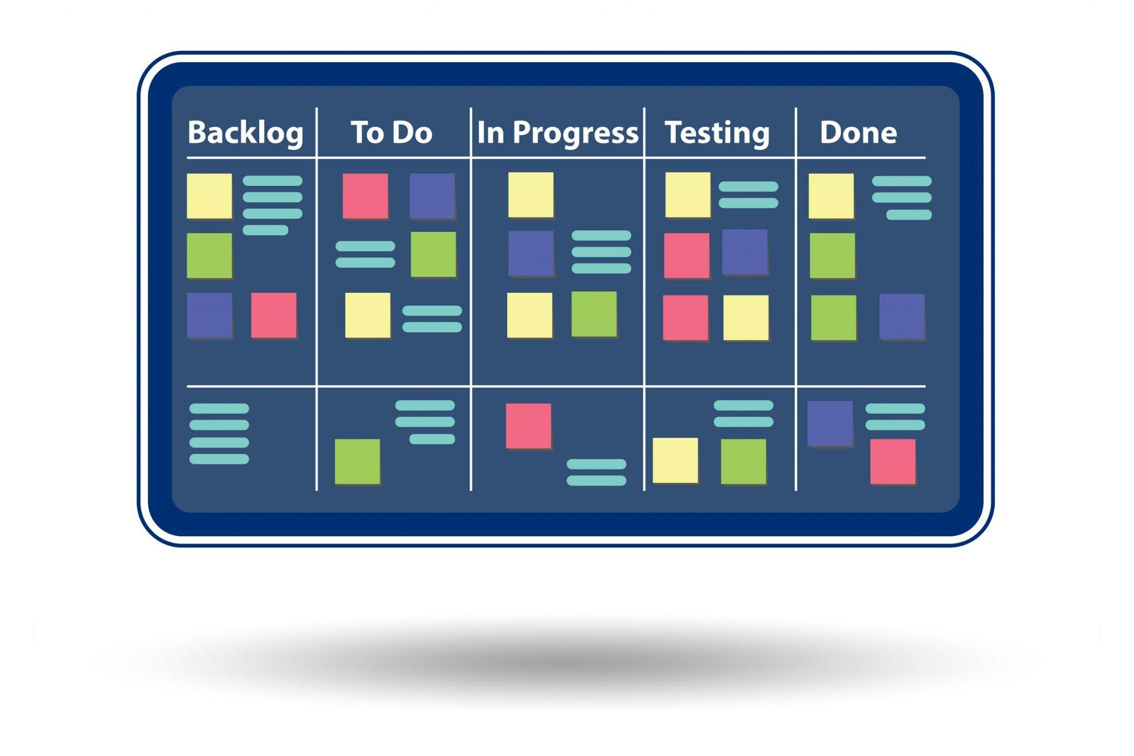
Tanggung jawab UX dalam Scrum ceremonies
Aktivitas pada Backlog Refinement
Dalam pertemuan ini, product owner akan meninjau item backlog dalam urutan prioritas dan menyesuaikan kembali prioritas untuk memenuhi kebutuhan bisnis dan pengguna.
Product owner akan memimpin diskusi dengan tim untuk mendiskusikan jika cerita tambahan diperlukan atau jika cerita yang sudah ada perlu diedit atau dihapus. Dalam beberapa kasus, tim akan menulis ulang atau menambahkan detail pada cerita bersama untuk memastikan semuanya tercakup.
Notes:
Image from https://www.soldevelo.com/blog/product-backlog-management-features-rules-how-to-do-it-properly/

Slide 38
Tanggung jawab UX dalam Scrum ceremonies
Menghadirkan profesional UX dalam pertemuan ini untuk memfasilitasi sketsa papan tulis atau teknik pembuatan ide lainnya dapat membantu tim memecahkan masalah bersama.
Definisi ready untuk setiap item backlog biasanya akan bervariasi menurut tim, tetapi harus melewati kriteria UX berikut jika hasilnya akan menghadap pengguna:
Kisah pengguna dan kriteria penerimaan diartikulasikan dengan jelas
Visual dan dokumentasi ringan tersedia
Solusi telah diuji dengan pengguna dan tidak ada masalah serius yang muncul
Desain mematuhi panduan gaya, pustaka pola, atau sistem desain
Item telah ditinjau oleh UX, pengembang, dan product owner

Slide 39
Tanggung jawab UX dalam Scrum ceremonies
Partisipasi UX dalam backlog refinement dapat memberikan pandangan ke depan tentang apa yang akan dikerjakan oleh tim pengembangan di sprint berikutnya dan memberikan dukungan tambahan bagi product owner.
Meskipun product owner harus mengetahui kebutuhan pengguna dan peluang bisnis seperti para praktisi UX, mereka memiliki banyak tanggung jawab yang harus mereka tangani (contohnya, realitas implementasi dari tim teknik, tujuan strategis dari pemangku kepentingan bisnis, metrik kinerja inti tim), jadi mungkin ada saatnya product owner Anda membutuhkan bantuan dan akuntabilitas tambahan dari UX. Para praktisi UX perlu membantu memastikan bahwa product owner membuat keputusan yang tepat untuk pengguna dan produk saat menentukan item yang akan dikerjakan berikutnya.

Slide 40

Tanggung jawab UX dalam Scrum ceremonies
Aktivitas pada Sprint Planning
Sprint planning biasanya dilakukan pada hari pertama sprint, atau terkadang, satu hari sebelumnya.
Tujuan dari sprint planning adalah untuk meninjau kembali item-item backlog yang diprioritaskan, dan memperkirakan tingkat upaya yang diperlukan untuk menyelesaikannya.
Sprint planning adalah waktu dimana tim menetapkan tujuan sprint yang realistis, berupa deskripsi singkat, satu atau dua kalimat tentang apa yang tim rencanakan untuk dicapai selama sprint.
Notes:
Photo by Glenn Carstens-Peters on Unsplash

Slide 41
Tanggung jawab UX dalam Scrum ceremonies
Keterlibatan UX dalam perencanaan sprint penting karena, sama seperti pekerjaan pengembangan, pekerjaan UX harus diperhitungkan dalam backlog.
Pastikan untuk memperhitungkan pengujian pengguna dalam perencanaan sprint sehingga tim tahu apa yang diharapkan dan memiliki kesempatan untuk menghadiri sesi atau tanya jawab. Untuk inisiatif atau lokakarya penelitian yang lebih besar seperti sprint desain, di mana penting bagi seluruh tim untuk terlibat, usulkan untuk berkomitmen pada kecepatan sprint yang sedikit lebih rendah sehingga para engineer memiliki waktu yang disisihkan untuk menghadiri penelitian.
Di akhir perencanaan sprint, tim harus memiliki beban kerja mereka untuk sprint. Namun, ingat bahwa cerita pengguna yang dibahas dalam perencanaan sprint dimaksudkan sebagai pengganti untuk percakapan dan kolaborasi lebih lanjut dengan teknisi Anda. Jangan hanya melampirkan desain ke cerita pengguna dan kemudian melemparkannya ke dinding dan berharap yang terbaik; tetap terlibat dengan tim Anda selama sprint dan terbukalah untuk pertanyaan atau diskusi.

Slide 42

Tanggung jawab UX dalam Scrum ceremonies
Aktivitas pada Sprint Review (Demo)
Review sprint (sering disebut demo) biasanya terjadi pada hari kedua hingga terakhir sprint. Dalam banyak kasus, ceremony ini jatuh pada hari sebelum kode dirilis, jika tim melakukan peluncuran di akhir sprint.
Selama pertemuan ini, product owner akan menunjukkan kode kepada pemangku kepentingan dan orang lain yang mungkin terpengaruh oleh pekerjaan yang dicapai tim dalam sprint.
Sprint review merupakan kesempatan yang baik bagi UX untuk mendukung product owner dalam mempresentasikan pekerjaan yang telah diselesaikan.
Notes:
Photo by Parabol on Unsplash

Slide 43
Tanggung jawab UX dalam Scrum ceremonies
Terkadang, UX mungkin merasa kewalahan dengan jumlah permintaan fitur baru atau feedback yang diberikan. Ketika ini terjadi, dokumentasikan feedback dengan cara yang terorganisir, seperti menandainya dengan kategori seperti to-do, to-clarify atau to-persuade.
Bekerjalah dengan product owner dan scrum master Anda untuk membantu mengarahkan feedback dan memprioritaskan persyaratan baru yang muncul dari demo.
Notes:
Photo by Olivier Zaech on Unsplash

Slide 44

Tanggung jawab UX dalam Scrum ceremonies
Aktivitas pada Retrospective
Retrospektif pasca-sprint sering terjadi pada hari terakhir sprint dan dimaksudkan agar tim dapat meninjau kembali bagaimana semuanya berjalan. Idealnya, perwakilan netral seperti master Scrum dari tim lain, atau mungkin manajer proyek dari bagian lain organisasi Anda akan menjalankan retrospektif untuk menjaga alir percakapan dan supaya diskusi tidak bias.
Setiap anggota tim akan mendiskusikan apa yang berjalan dengan baik dalam sprint, apa yang bermasalah, dan apa yang dapat dilakukan secara berbeda untuk meningkatkan efektivitas tim Scrum.
Notes:
Photo by Parabol on Unsplash

Slide 45
Tanggung jawab UX dalam Scrum ceremonies
Retrospektif adalah waktu yang tepat bagi UX untuk berbicara tentang perubahan proses; karena topik pertemuan adalah untuk merefleksikan proses tim, maka member tim akan lebih mudah menerima saran.
Retrospektif juga merupakan waktu yang tepat untuk membahas:
Situasi di mana Anda tidak mendapatkan informasi latar belakang atau waktu penelitian yang Anda butuhkan untuk merancang sesuatu dengan benar
Kesalahan implementasi atau miskomunikasi di mana pengembang tidak mengimplementasikan desain Anda seperti yang Anda inginkan
Pertanyaan tentang kiriman Anda dan definisi selesai yang Anda berikan untuk desain
Cara Anda mengkomunikasikan spesifikasi desain: jika bermasalah, membingungkan, atau tidak cukup spesifik
Keterlibatan product owner, developer dan dan pemangku kepentingan bisnis mengamati sesi pengujian kegunaan

Slide 46
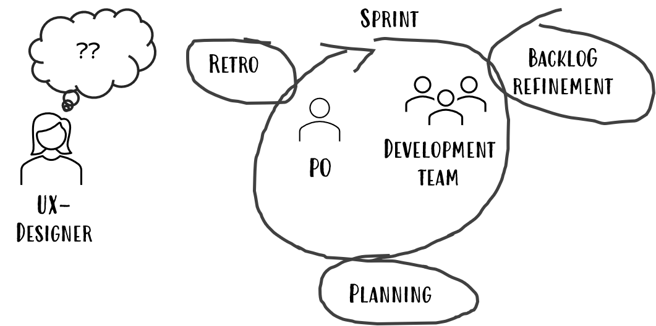
Tanggung jawab UX dalam Scrum ceremonies
Notes:
Image from https://uxdesign.cc/scrum-and-ux-design-c8869ce2bab5

Slide 47

Tanggung jawab UX dalam Scrum ceremonies
Memprioritaskan waktu
Ketika tidak mungkin bagi Anda sebagai praktisi untuk menghadiri semua ceremony karena konflik waktu atau kendala sumber daya, cari tahu rapat mana yang tidak terlalu penting untuk UX, dan sesekali lewati rapat tersebut.
Tanyakan kepada diri Anda sendiri 5 pertanyaan berikut untuk membantu memprioritaskan waktu dan menentukan rapat mana yang perlu dihadiri.
Notes:
Photo by Andrik Langfield on Unsplash

Slide 48
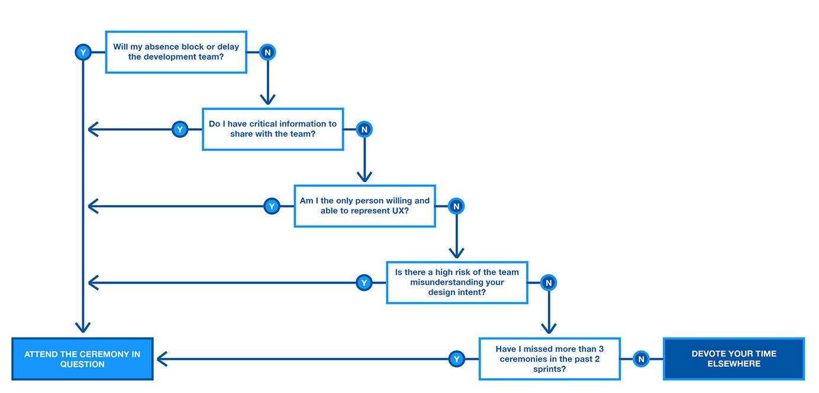
Tanggung jawab UX dalam Scrum ceremonies
Notes:
Image from https://www.nngroup.com/articles/ux-scrum/

Slide 49
Tanggung jawab UX dalam Scrum ceremonies
Intinya…
Sangat mudah bagi para praktisi UX untuk mempertanyakan apakah mereka harus menghadiri ceremony Scrum dan, kadang-kadang, praktisi UX bahkan mungkin menganggap sebuah ceremony sebagai penghalang produktivitas.
Namun, pada umumnya, praktisi UX harus terlibat dalam upacara Scrum untuk mengetahui apa yang terjadi dengan tim.
Notes:
Photo by Olivier Zaech on Unsplash

Slide 50
Best practices untuk menerapkan Scrum pada
desain UX

Slide 51

Best practices untuk menerapkan Scrum pada desain UX
Bagaimana menyesuaikan desain UX ke dalam proses Scrum?
Pada intinya, desain UX adalah tentang berempati dengan pengguna dan melihat dunia melalui mata mereka.
Demikian pula, Scrum UX adalah tentang melihat pekerjaan dari sudut pandang anggota tim dan menugaskan dan menindaklanjuti tugas yang dibagi menjadi beberapa bagian yang dapat dikelola.
Berikut adalah beberapa cara untuk menyatukan kedua prioritas.
Notes:
Photo by Alvaro Reyes on Unsplash

Slide 52

Best practices untuk menerapkan Scrum pada desain UX
1) Siapkan workshop Design Thinking
Inti dari proses Agile UX adalah Design Thinking, dimana proses awalnya adalah mengidentifikasi target pengguna dan spesifikasi produk dengan benar. Pengawalan ini sangatlah penting untuk meminimalkan pemborosan waktu dengan menjaga fokus pada apa yang dibangun dan untuk siapa.
Workshop Design Thinking harus mencakup desainer UX, pengembang, pemasaran, peneliti, manajer produk, dan pemangku kepentingan utama. Rangkaian pertemuan ini memberi waktu untuk menganalisis hasil dengan seluruh tim. Letakkan semuanya di atas meja: setiap masalah, solusi, anggaran, pengguna target, kapasitas teknologi.
Notes:
Photo by FORTYTWO on Unsplash

Slide 53

Best practices untuk menerapkan Scrum pada desain UX
2) Menetapkan MVP (Minimal Viable Product) Setelah Anda memahami apa yang dipertaruhkan, siapa pengguna target, apa yang dapat Anda tuangkan ke dalam proyek, tugas selanjutnya adalah menentukan apa itu Minimum Viable Product (MVP).
MVP adalah produk sederhana dan paling efisien yang secara efektif memecahkan masalah yang sedang dihadapi. MVP harus fungsional, andal, ramah UX, dan berdampak. MVP mengesampingkan pemikiran pie-in-the-sky dan hanya menjawab pertanyaan, apa yang kita butuhkan secara minimal?
Notes:
Photo by Jason Goodman on Unsplash

Slide 54

Best practices untuk menerapkan Scrum pada desain UX
3) Komunikasi, komunikasi, komunikasi Nasihat ini setua bukit, tetapi ada alasan untuk itu.
Gangguan komunikasi adalah lonceng kematian bagi proses, dan orang-orang perlu diingatkan tentang perlunya terus-menerus berdialog satu sama lain untuk memastikan semuanya berjalan lancar. Banyak manajer Scrum bekerja dalam jarak fisik yang dekat dengan tim mereka untuk selalu siap siaga segera setelah titik kebingungan muncul. Buka jalur komunikasi sesering mungkin. Desainer UX juga harus memastikan bahwa desain mereka dikomunikasikan secara efektif.
Notes:
Photo by Jason Goodman on Unsplash

Slide 55
Best practices untuk menerapkan Scrum pada desain UX
Catatan…
Menerapkan Scrum ke desain UX mungkin membutuhkan waktu.
Tetapi perlu dipahami bahwa ini tentang memahami perspektif—pengguna dan tim desain. Setelah semua orang berada di halaman yang sama, bekerja menuju tujuan yang sama, sisanya sebagian besar adalah kerja sama dan koordinasi.
Notes:
Photo by Olivier Zaech on Unsplash

Slide 56
Saatnya Quiz

Slide 57
Quiz
1. Membantu grup produk mempelajari dan menerapkan Scrum untuk mencapai nilai bisnis adalah tanggung jawab seorang…
UX Designer
Scrum Master
Product Owner

Slide 58
Quiz
1. Membantu grup produk mempelajari dan menerapkan Scrum untuk mencapai nilai bisnis adalah tanggung jawab seorang…
UX Designer
Scrum Master
Product Owner
Scrum Master membantu grup produk mempelajari dan menerapkan Scrum untuk mencapai nilai bisnis. Mereka melayani Tim; membantu menghilangkan hambatan, melindungi Tim dari gangguan luar, dan membantu Tim mengadopsi praktik pengembangan yang diadopsi.

Slide 59
Quiz
2. Memaksimalkan Return on Investment (ROI) dengan mengidentifikasi fitur produk adalah tanggung jawab seorang…
UX Designer
Scrum Master
Product Owner

Slide 60
Quiz
2. Memaksimalkan Return on Investment (ROI) dengan mengidentifikasi fitur produk adalah tanggung jawab seorang…
UX Designer
Scrum Master
Product Owner
Product owner bertanggung jawab untuk memaksimalkan Return on Investment (ROI) dengan mengidentifikasi fitur produk, menerjemahkannya ke dalam daftar yang diprioritaskan, memutuskan mana yang harus berada di bagian atas daftar untuk Sprint berikutnya.

Slide 61
Quiz
3. Berikut adalah beberapa tugas development team, kecuali…
Membangun produk yang ditunjukkan oleh product owner: aplikasi atau situs web, misalnya. Tim di Scrum bersifat “silang fungsional”
Memutuskan berapa banyak item yang akan dibuat dalam Sprint, dan cara terbaik untuk mencapai tujuan tersebut.
Memiliki product backlog dan menulis cerita pengguna dan acceptance criteria.

Slide 62
Quiz
3. Berikut adalah beberapa tugas development team, kecuali…
Membangun produk yang ditunjukkan oleh product owner: aplikasi atau situs web, misalnya. Tim di Scrum bersifat “silang fungsional”
Memutuskan berapa banyak item yang akan dibuat dalam Sprint, dan cara terbaik untuk mencapai tujuan tersebut.
Memiliki product backlog dan menulis cerita pengguna dan acceptance criteria.
Memiliki product backlog dan menulis cerita pengguna dan acceptance criteria adalah tugas seorang product owner.

Slide 63
Quiz
4. Increment adalah…
Sebuah batasan waktu (timebox) untuk pengembangan produk yang siap digunakan oleh pengguna.
Manfaat yang diperoleh dari investasi versus biaya yang dikeluarkan.
Deliverable pelanggan yang dihasilkan dengan menyelesaikan tugas backlog produk selama sprint.

Slide 64
Quiz
4. Increment adalah…
Sebuah batasan waktu (timebox) untuk pengembangan produk yang siap digunakan oleh pengguna.
Manfaat yang diperoleh dari investasi versus biaya yang dikeluarkan.
Deliverable pelanggan yang dihasilkan dengan menyelesaikan tugas backlog produk selama sprint.
A adalah definisi dari Sprint, dan B adalah definisi dari ROI (Return of Investment)

Slide 65
Quiz
5. Standup adalah…
Rapat untuk meninjau item backlog ulang dalam urutan prioritas.
Rapat harian yang biasanya tidak lebih dari 15 menit.
Rapat dimana tim menetapkan tujuan sprint yang realistis,

Slide 66
Quiz
5. Standup adalah…
Rapat untuk meninjau item backlog ulang dalam urutan prioritas.
Rapat harian yang biasanya tidak lebih dari 15 menit.
Rapat dimana tim menetapkan tujuan sprint yang realistis,
A adalah backlog refinement, dan B adalah sprint planning.

Slide 67
Quiz
6. Retrospective adalah…
Rapat untuk meninjau kembali bagaimana semuanya berjalan.
Rapat yang perlu dipimpin oleh seseorang di dalam tim.
Rapat dimana tim menetapkan tujuan sprint yang realistis,

Slide 68
Quiz
6. Retrospective adalah…
Rapat untuk meninjau kembali bagaimana semuanya berjalan.
Rapat yang perlu dipimpin oleh seseorang di dalam tim.
Rapat dimana tim menetapkan tujuan sprint yang realistis,
Retrospektif pasca-sprint sering terjadi pada hari terakhir sprint dan dimaksudkan agar tim dapat meninjau kembali bagaimana semuanya berjalan. Idealnya, perwakilan netral seperti master Scrum dari tim lain, atau mungkin manajer proyek dari bagian lain organisasi Anda akan menjalankan retrospektif untuk menjaga alir percakapan dan supaya diskusi tidak bias.

Slide 69
Referensi dan bacaan lebih lanjut
Referensi dan bacaan lebih lanjut
1) UX Scrum by Nielsen Norman Group 2) Best practices for applying Scrum to UX design by
Lucidspark 3) Scrum and UX-design by UX Collective

Slide 70

TERIMA
KASIH

